Slide 1
PLANIFICACIÓN CLASES VIRTUALES RETROALIMENTACIÓN CIENCIAS NATURALES 5° AÑO BÁSICO SEMANA N° 33 FECHA : 11-11-2020
Colegio Jean Piaget
Mi escuela, un lugar para aprender y crecer en un ambiente saludable

Slide 2
ASIGNATURA /CURSO | Ciencias Naturales / 5° Año Básico
NOMBRE DEL PROFESOR/A | Adelina Elgueta Cornejo
OBJETIVO DE APRENDIZAJE PRIORIZACIÓN NIVEL 1 | (OA 11) Explicar la importancia de la energía eléctrica en la vida cotidiana y proponer medidas para promover su ahorro y su uso responsable.
INDICADORES DE EVALUACIÓN PARA OA | IE2: Formulan predicciones y explicaciones sobre cómo cambiaría la vida de las personas si no dispusiéramos de energía eléctrica por un tiempo prolongado. IE3: Explican los cambios de conductas destinadas a ahorrar energía eléctrica.
CONTENIDO /HABILIDADES | Energía eléctrica y conductas de ahorro Explicar – Formular predicciones
OBJETIVO DE LA CLASE | Retroalimentar contenidos de evaluación formativa relacionados con Explicar la importancia de la energía eléctrica en nuestra vida y como podemos ayudar a cuidarla.
EVALUACIÓN | Se evaluará a través de Ticket de Salida: IE3: Explican los cambios de conductas destinadas a ahorrar energía eléctrica.

Slide 3
Reglas clases virtuales
Cuando inicies sesión debes mantener la cámara encendida.
Debes mantener el micrófono apagado y sólo activarlo cuando respondas a la lista, te hagan alguna pregunta o tengas alguna duda.
Preséntate con vestimenta adecuada para la clase.
El chat es sólo para escribir alguna pregunta o duda que tengas.
No consumas alimentos mientras estés en clases
El apoderado o adulto puede estar a su lado. Pero no debe interrumpir las clases.

Slide 4
Importante:
Cuándo esté la animación de un lápiz, significa que debes escribir en tu cuaderno
Cuándo esté esta animación de una cámara fotográfica, significa que debes mandar reporte sólo de esa actividad (una foto de la actividad)
Cuándo esté esta animación de un libro, significa que debes trabajar en tu libro de Ciencias Naturales
Cuándo esté esta animación de un signo de pregunta, significa que debes pensar y analizar, sin escribir en tu cuaderno. Responder de forma oral.

Slide 5
Objetivo de la clase:
Retroalimentar contenidos de evaluación formativa relacionados con Explicar la importancia de la energía eléctrica en nuestra vida y como podemos ayudar a cuidarla.

Slide 6
RESULTADOS AL 05-11-2020 Evaluados 28 estudiantes
OA11: IE2 Cómo cambiaria nuestra vida sin electricidad
NIVEL | CANTIDAD ALUMNOS | %
L | 25 | 89%
ML | 3 | 11%
PL | 0 | 0%
95%
OA11: IE3 Conductas de ahorro de energía
NIVEL | CANTIDAD ALUMNOS | %
L | 19 | 68%
ML | 6 | 21%
PL | 3 | 11%
81%
Contenidos más bajos:

Slide 7
Inicio Activación Conocimientos Previos
Nombra conductas de ahorro de energía

Slide 8
A continuación, analizaremos las preguntas de la evaluación formativa realizada la semana anterior, dando énfasis a aquellas preguntas con resultados más descendidos.

Slide 9
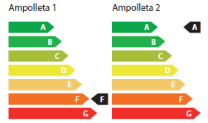
1. Si no disponemos de energía eléctrica por un tiempo ¿Cómo crees que cambiaría nuestra vida? 25 de 28
2. En un curso decidieron hacer una campaña de ahorro de energía eléctrica durante dos meses. Para medir el impacto de su campaña nombraron a un secretario que anotaba la cantidad de horas que estaban encendidas las luces durante el día; pero luego de un mes el secretario se enfermó y nadie recordó anotar los datos. ¿Cómo podrían los niños(as) demostrar que su campaña funcionó? 20 de 28
3. ¿Cómo puedes disminuir el consumo de energía eléctrica en el hogar? 16 de 28
4. Claudia acompaña a su mamá a comprar una ampolleta. Después de mirar varias marcas, la mamá de Claudia se encuentra indecisa entre dos modelos, de precios y características similares. Sin embargo, difieren en su etiquetado, tal como se muestra a continuación. ¿Qué ampolleta debería aconsejarle comprar Claudia a su mamá? Justifica tu respuesta. 18 de 28

Slide 10
5. A continuación, se mencionan algunas acciones relacionadas con el uso de la energía eléctrica. ¿Cuáles de ellas favorecen el uso responsable de la energía eléctrica? ¿Por qué? 27 de 28
6. ¿Cuál de las siguientes acciones me ayudan a ahorrar energía? 27 de 28

Slide 11
Desarrollo de la clase
Imaginen que, de un momento a otro, el ser humano deja de disponer de la energía eléctrica. ¿Qué consecuencias traería este hecho para nuestra forma de vida?

Slide 12
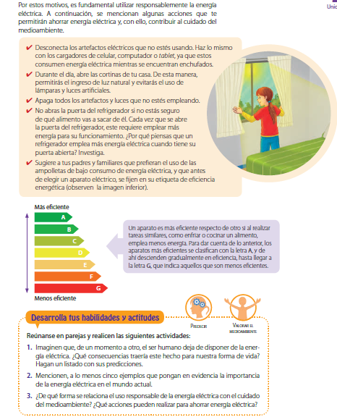
165
Leamos en voz alta.. No Olvides observar la imagen
La analizaremos en conjunto

Slide 13
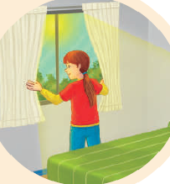
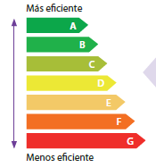
Si no disponemos de energía eléctrica por un tiempo ¿Cómo crees que cambiaría nuestra vida
La energía eléctrica es fundamental en el mundo en que vivimos, ya que permite iluminar las calles por las noches y el funcionamiento de hospitales, puertos, colegios, el sistema de telecomunicaciones, entre otros. Es importante tener presente que los recursos a partir de los que se obtiene energía eléctrica no son ilimitados. Por esta razón, algunos de ellos son denominados recursos energéticos no renovables, como el carbón, el gas natural o el petróleo, en cuyo uso se emiten contaminantes a la atmósfera.

Slide 14
TICKET DE SALIDA
RETROALIMENTACIÓN
EVALUACIÓN FORMATIVA: OA11: IE2
ASIGNATURA: CIENCIAS NATURALES 5°
SEMANA 33
CIERRE
Nombre: _______________________________________
¿Cómo puedes disminuir el consumo de energía eléctrica en el hogar?
Abriendo las cortinas para así ahorrar energía, al mantener las ampolletas apagadas
Desconectar los cargadores de celular que no se estén utilizando
Si dejamos de ver televisión apagarla
Todas las anteriores
2. Claudia acompaña a su mamá a comprar una ampolleta. Después de mirar varias marcas, la mamá de Claudia se encuentra indecisa entre dos modelos, de precios y características similares. Sin embargo, difieren en su etiquetado, tal como se muestra a continuación. ¿Qué ampolleta debería aconsejarle comprar Claudia a su mamá? Justifica tu respuesta.
La ampolleta 1 ya que es más eficiente
La ampolleta 2 ya que es más eficiente
Las dos ya que ambas son eficientes
Ninguna de las dos, ya que no son eficientes
ONLINE
Enviar fotografía de las respuestas al:
Correo: adelina.elgueta@colegio-jeanpiaget.cl
Celular: +56933639868
https://forms.gle/Gwkewvs5THBWwXDX6

